Slide 1
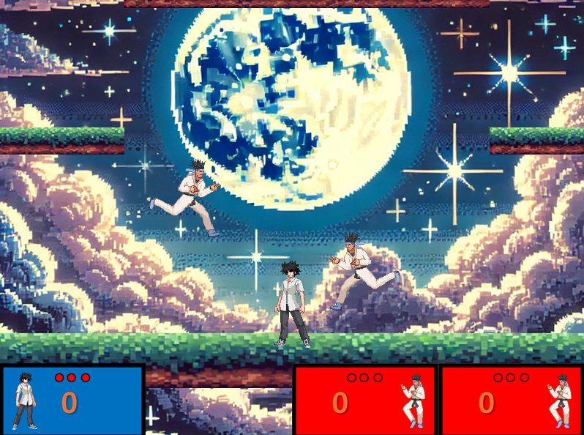
게임 제작 최종 발표

Slide 2
개발 진척도
1주차: 리소스 수집 및 월드 생성 (100%)
> 필요 리소스 수집 및 월드 생성 성공적으로 완료
2주차: 캐릭터 생성 (100%)
> 플레이어, 적 2명 전원 생성 완료
3주차: 히트박스 제작 (90%)
> 피격판정 & 공격 시 공격 판정 구별은 완료, 단 캐릭터의 움직임이 변해도 피격 히트박스의 변화는 없음
4주차: 필요 물리법칙 구현 (100%)
> 낙하, 바닥과의 충돌 등 필요 물리법칙 전부 구현 완료

Slide 3
개발 진척도
5주차: 공격 및 피격 판정 구현 (100%)
> 공격시 대미지 시스템, 넉백 시스템, 히트박스 교차 판정 전부 구현 완료
6주차: AI 구현 (80%)
> AI의 필수 움직임은 전부 구현 완료, 단 점프 중 이동이 부자연스러운 문제가 남음
7주차: 사망 및 생명 시스템 구현(100%)
> 사망, 대미지 시스템, 대미지 누적에 의한 넉백 변화 구현 완료
8주차: 최종 테스트 (80%)
> 히트박스, AI구현의 일부 문제점 외에 구상한 부분은 전부 구현 완료했음을 확인

Slide 4
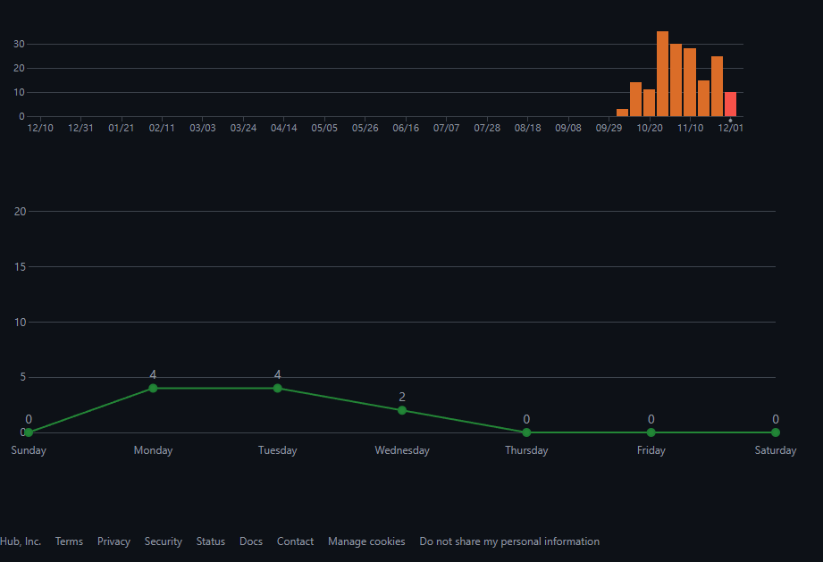
Github 커밋 통계
Oct 6 : 3
Oct 13 : 14
Oct 20 : 11
Oct 27 : 35
Nov 3 : 30
Nov 10 : 28
Nov 17 : 15
Nov 24 : 25
Dec 1 : 10

Slide 5
